Slide 1
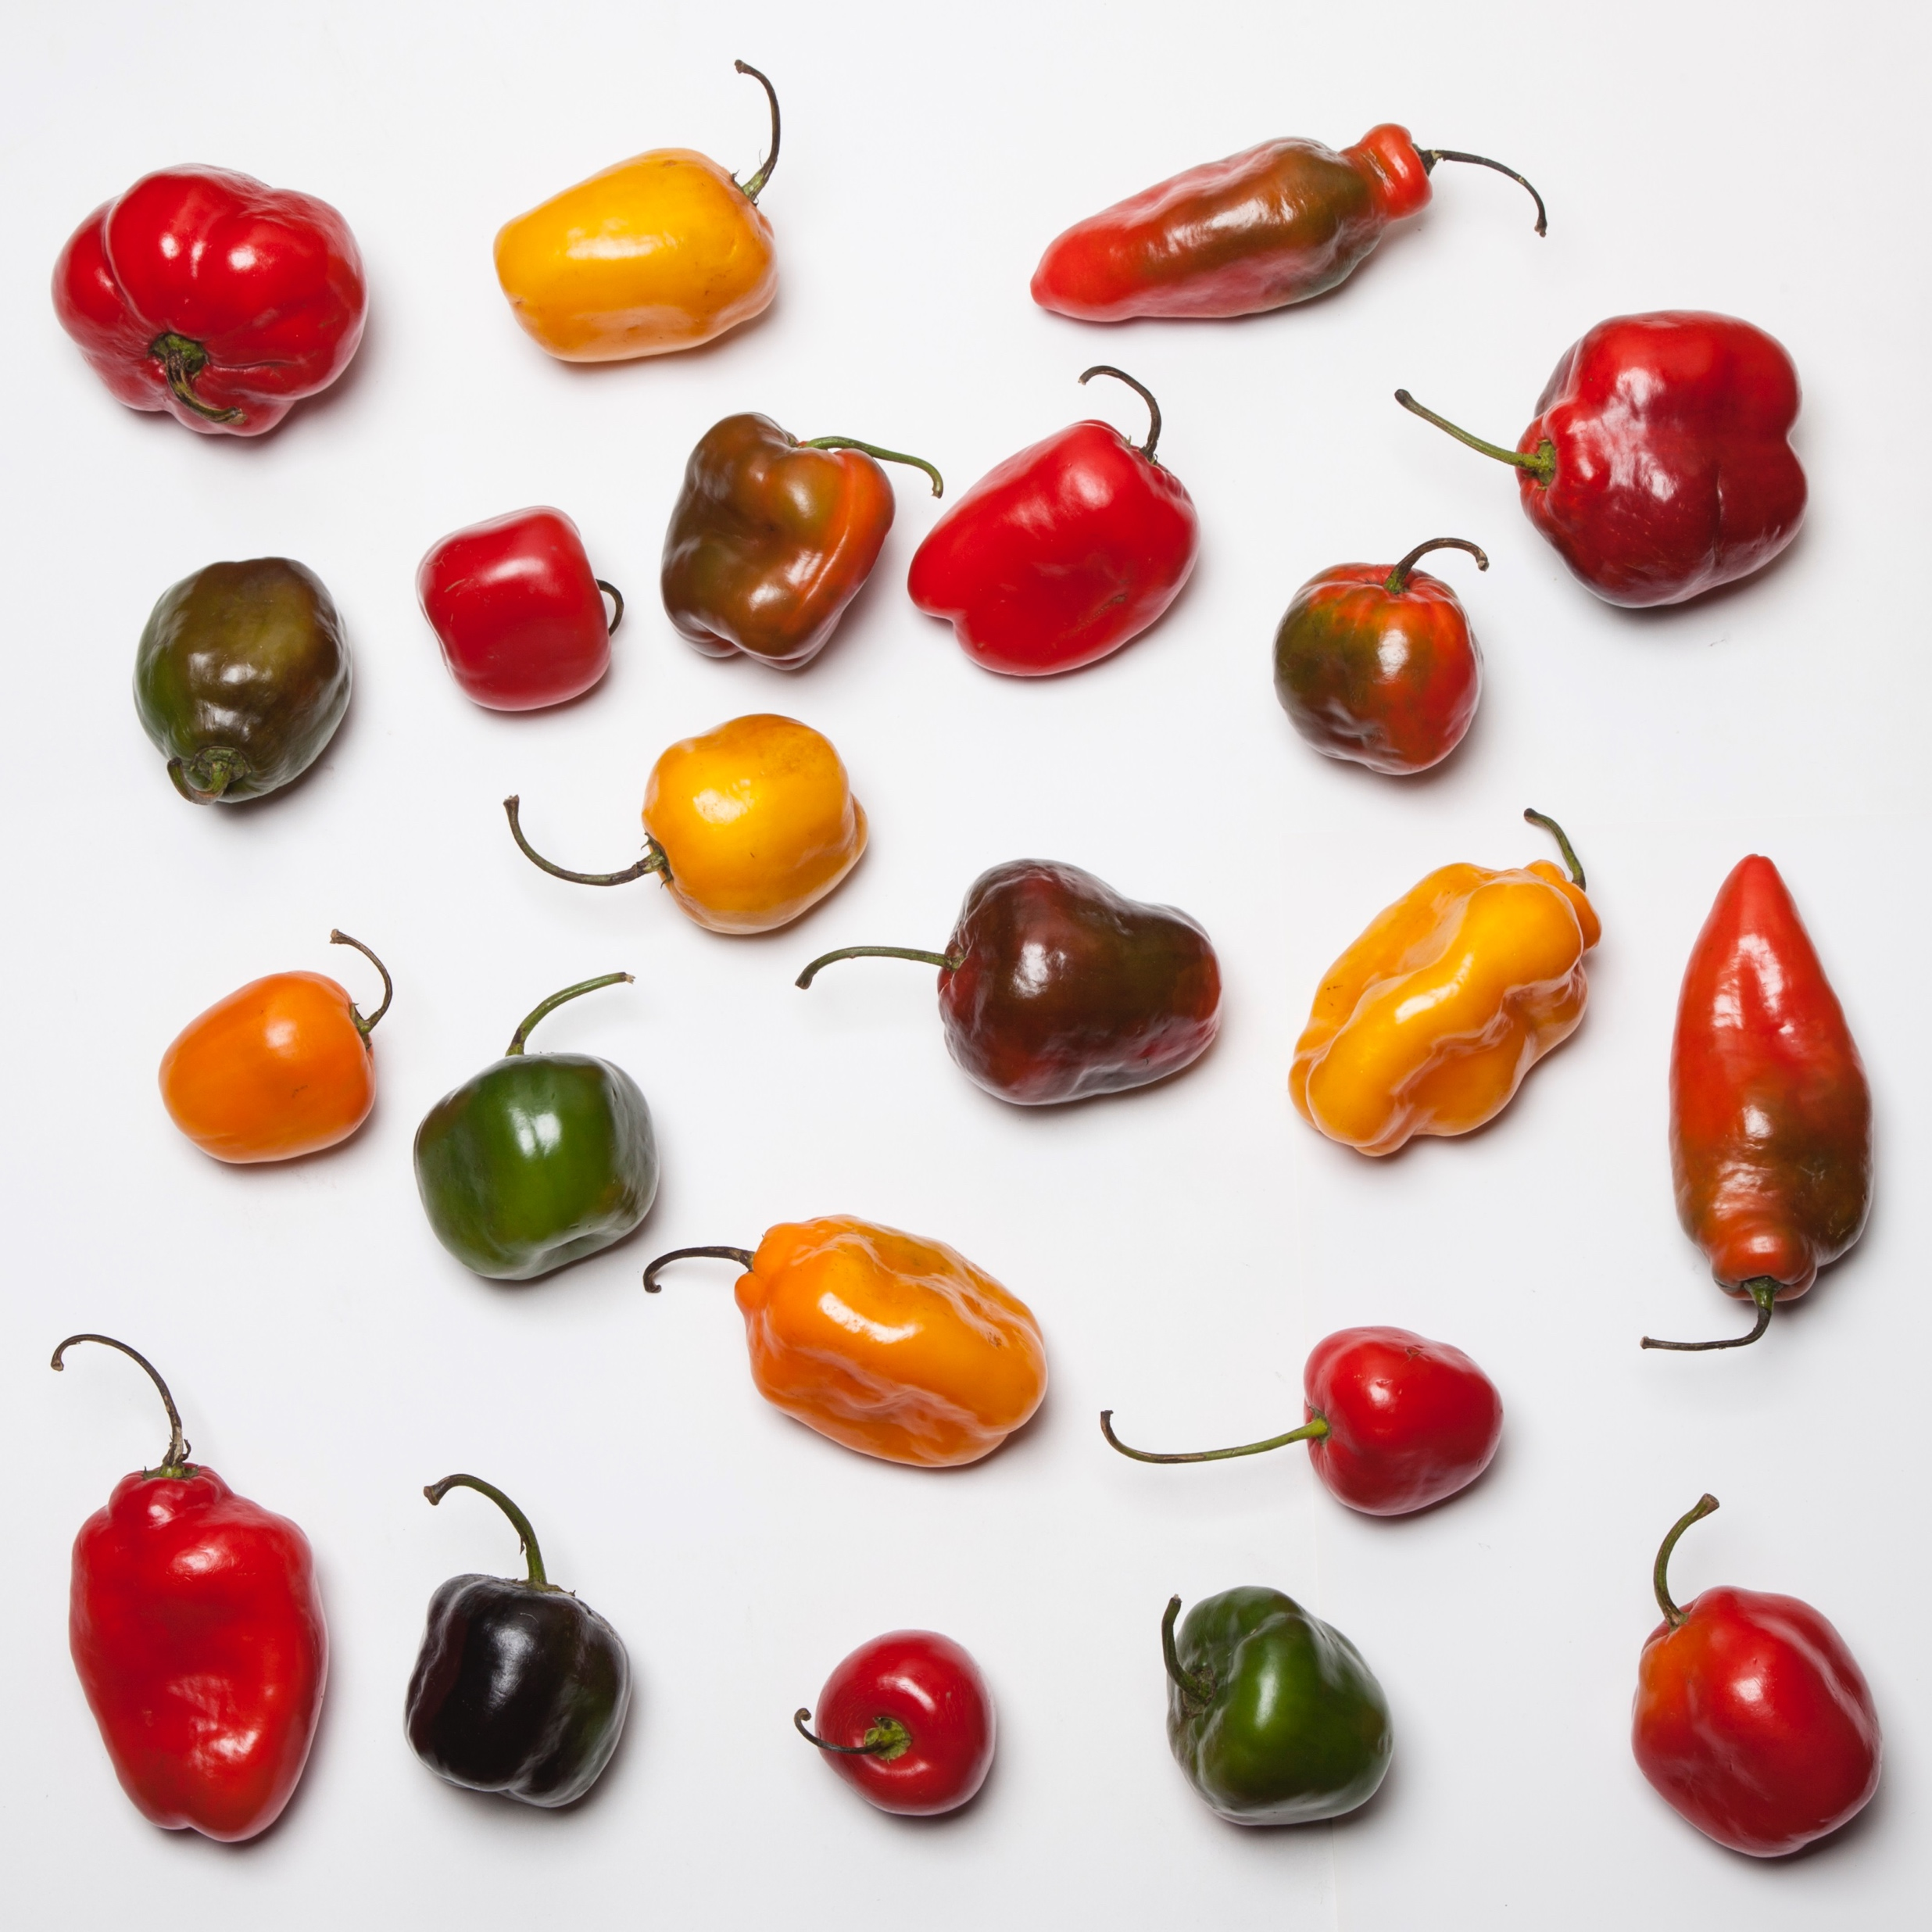
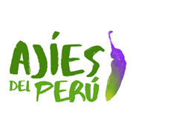



Alianzas rurales-urbanas
para la conservación
de los ajíes nativos del Perú
Proyecto Ajíes Peruanos – AJIPE
2025-2027
21ra Reunión de la Comunidad de Práctica
Andes – McKnight, Quito, Ecuador
Junio 2025

Slide 2
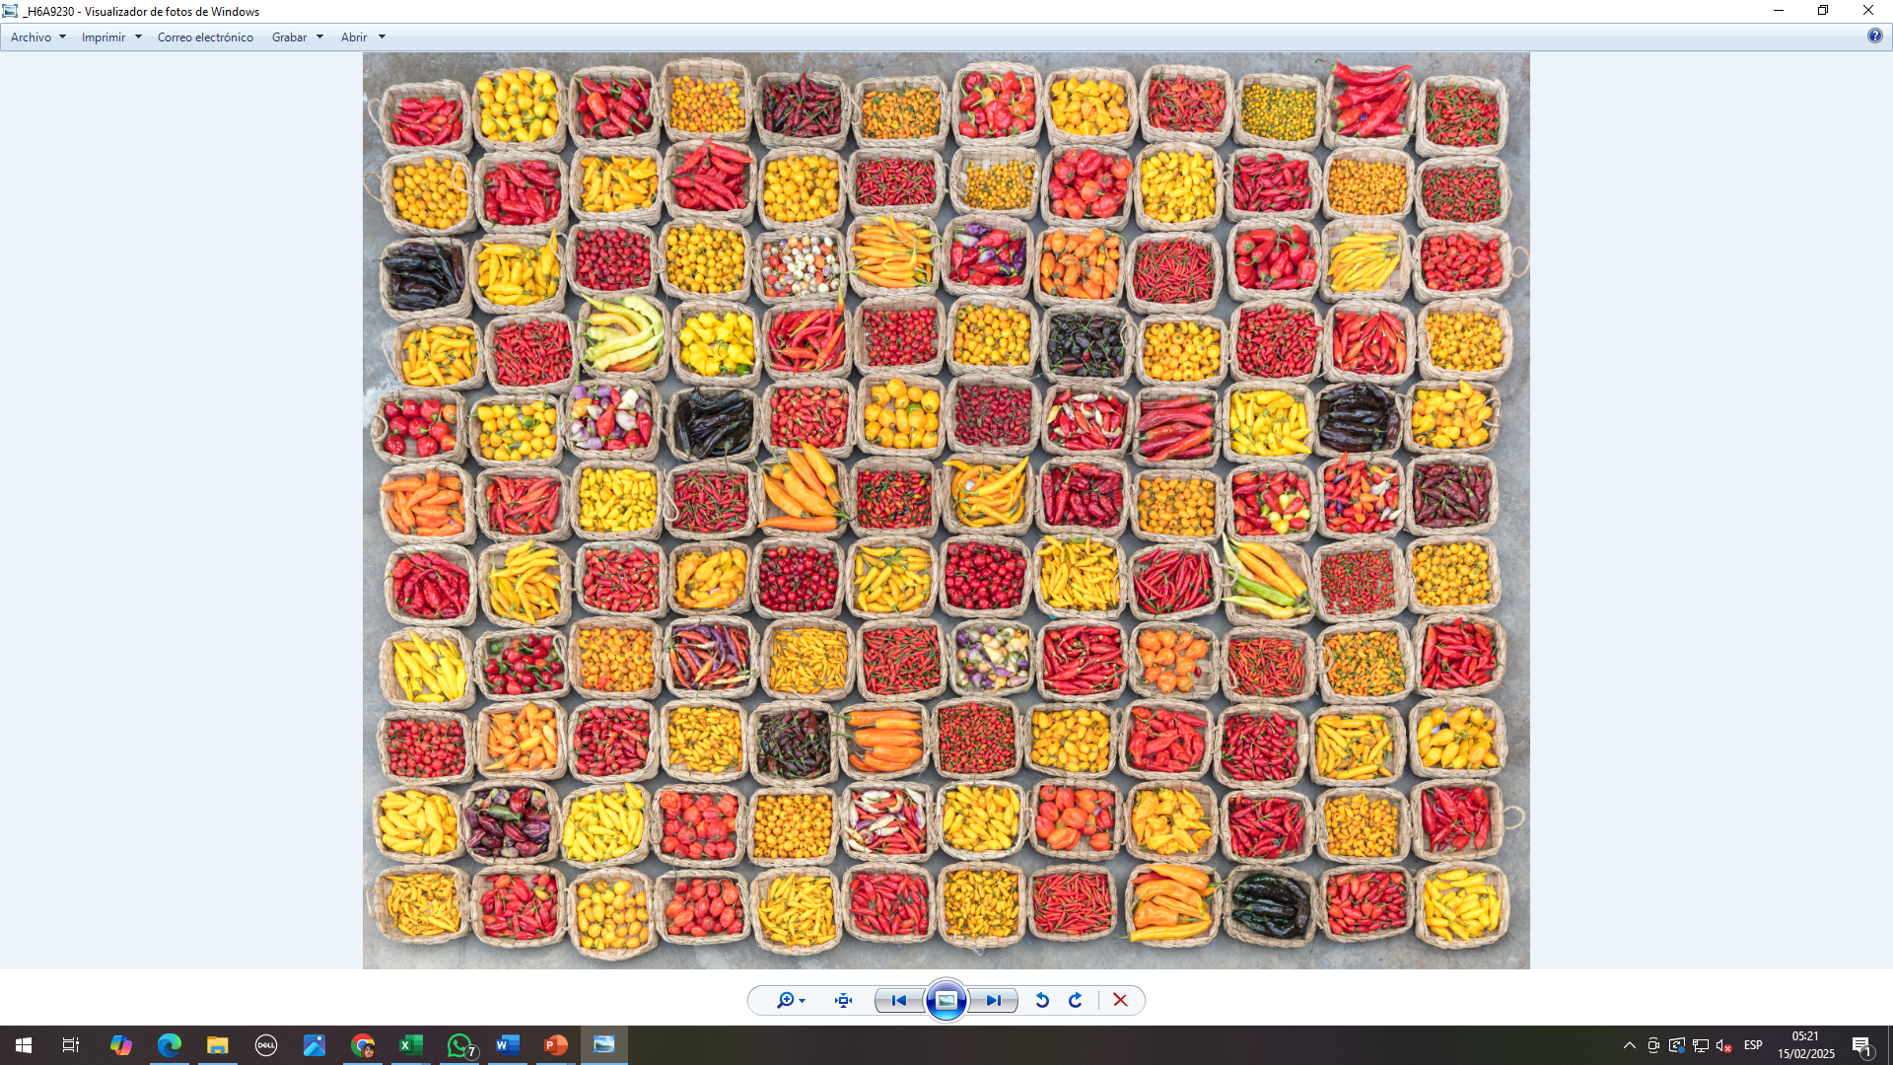
La realidad de los ajíes peruanos
Cultivo de origen sudamericano
La mayor diversidad está en el Perú (cultivados) y en Bolivia (silvestres)
El ají es el condimento fundamental de la comida peruana
Gran conexión emocional
Su uso está documentado desde hace por lo menos 10,000 años
La mayor diversidad se conserva en huertos caseros (no en chacras comerciales)
¿Erosión genética creciente?
Parte de la colección de germoplasma de ajíes nativos de la UNALM, Lima
Notes:
Variedad tradicional = semilla campesina, mayor plasticidad

Slide 3
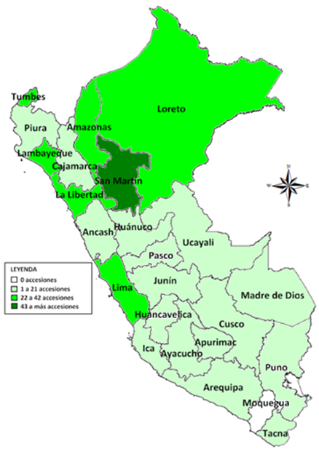
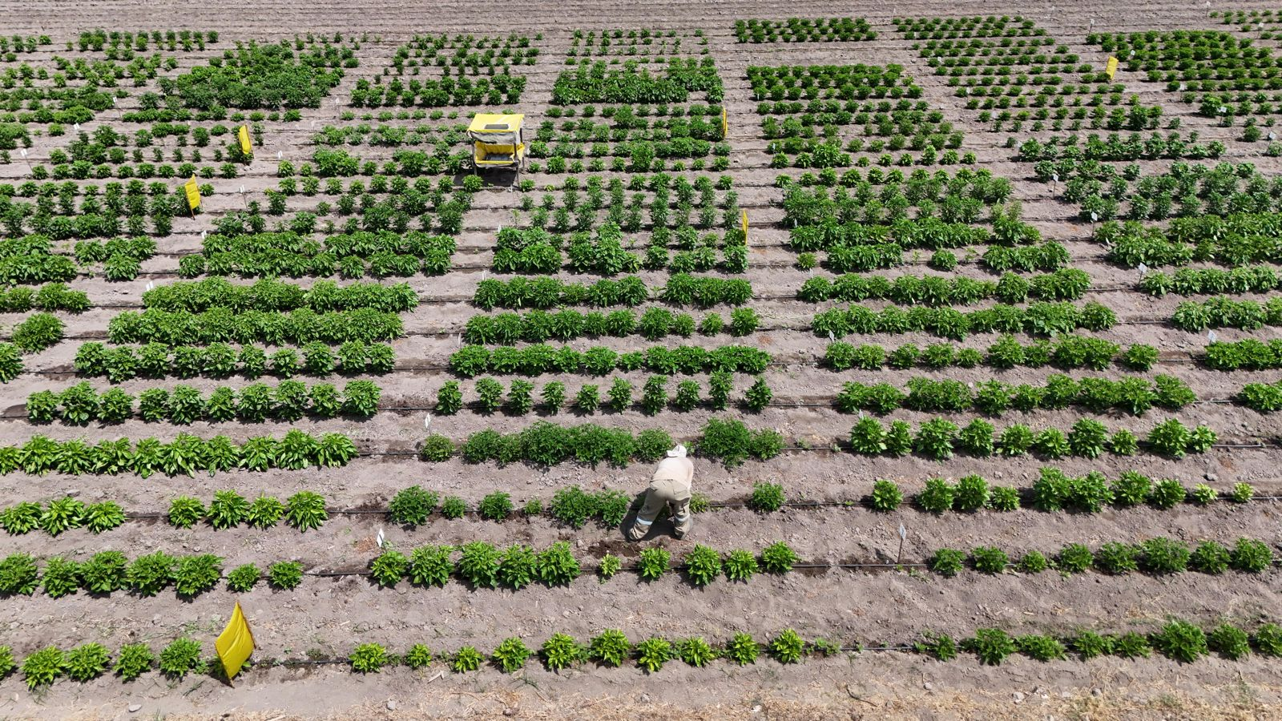
Diversidad de ajíes nativos en el Perú
El reto ahora es hacer que esta colección ex situ sea aun más útil para apoyar la conservación in situ
UNALM conserva la colección de germoplasma más representativa
de la diversidad genética de ajíes peruanos cultivados

Slide 4
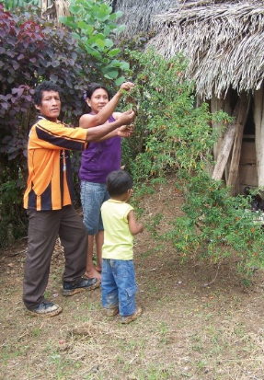
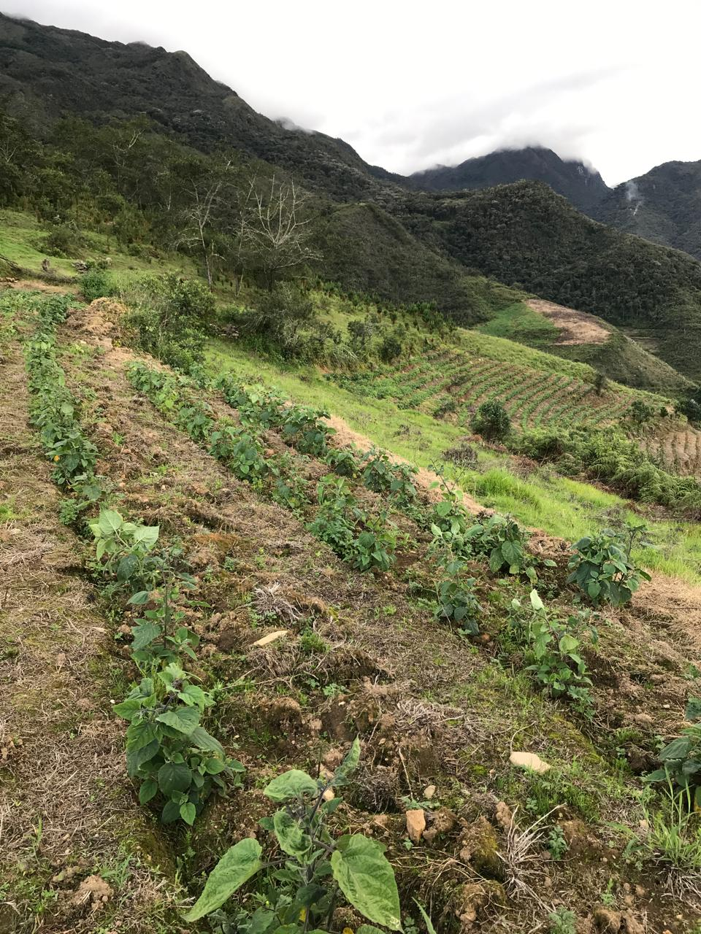
Diversidad de sistemas de producción de ajíes nativos en el Perú
Ají andino (rocoto)
en chacra comercial
Huerto familiar casero
Producción familiar de pequeña escala, < 1 ha
Producción de pequeña escala con mano de obra contratada,
< 2 ha
Mercado local
Exportación (Tabasco)
Producción comercial
Fresco, < 10 ha
Agroindustria, < 20 ha
Exportación (chiles mexicanos)
Producciones especiales (invernadero, orgánico, conservación in situ)
Ají amazónico semi-perenne en huerto familiar

Slide 5
Evidencia acumulada de cambios en la diversidad de variedades tradicionales de cultivos
Khoury et al, 2021
>96% de los estudios revisados
Encontraron cambios en la diversidad a lo largo del tiempo
n = 288
Documentaron evidencia de disminución de la diversidad
>86% del total de estudios

Slide 6
Evidencia acumulada de la disminución de la diversidad
de variedades tradicionales de cultivos
Khoury et al, 2021.
Desaparición completa
Reducción de riqueza
Pérdida de variación genética
Disminución del área de cultivo
Reducción en el número de agricultores/familias y comunidades que las cultivan
Pérdida de conocimientos tradicionales
Dos ejemplos de erosión genética a partir de la gastronomía peruana:
Cebiche
Rocoto relleno
Notes:
Rocoto como ejemplo

Slide 7
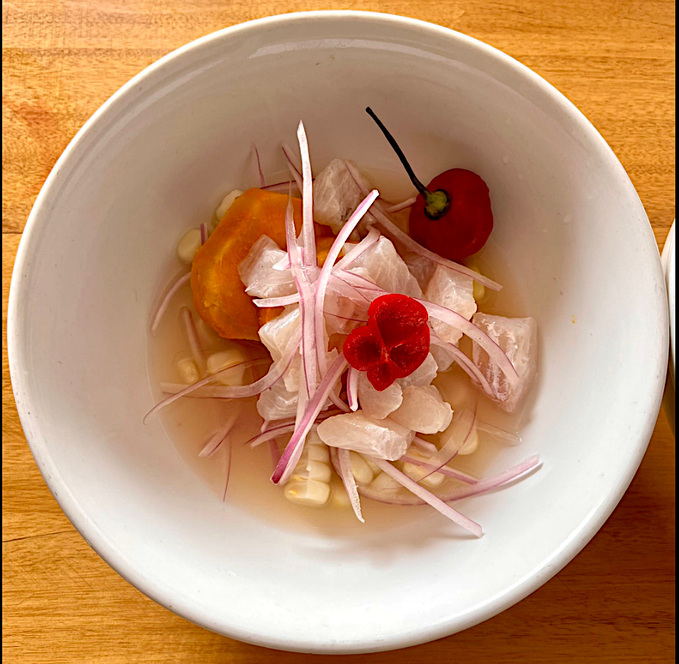
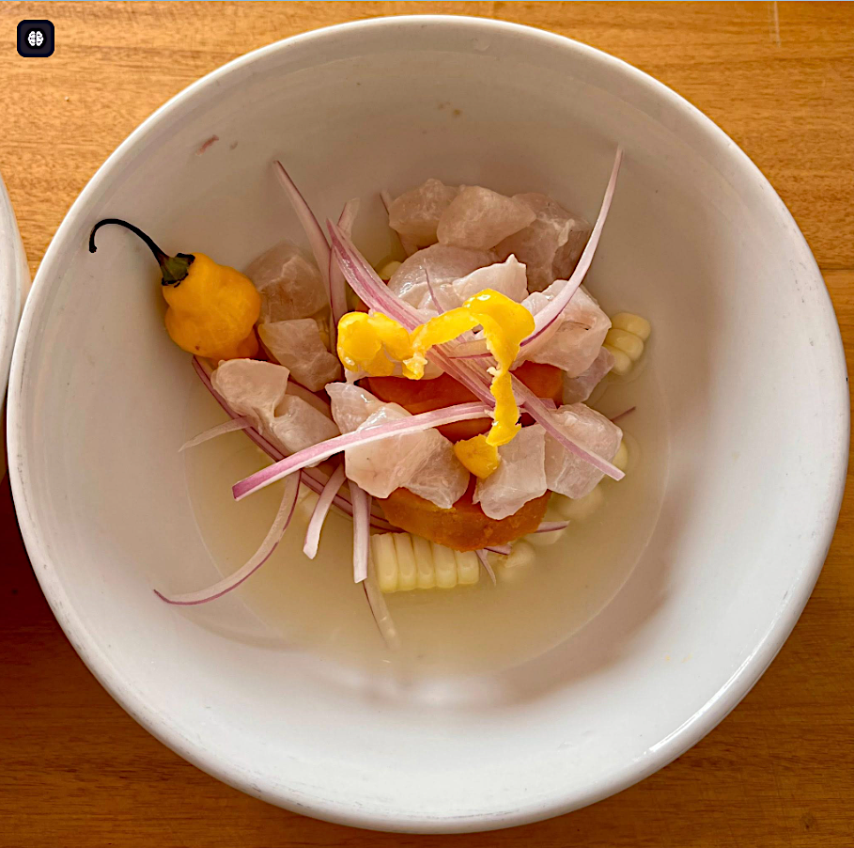
El cebiche como indicador de erosión genética y cultural
Prueba de diversidad de ajíes en “El Rincón de los Cuchitos”, Lima, 2025

Slide 8
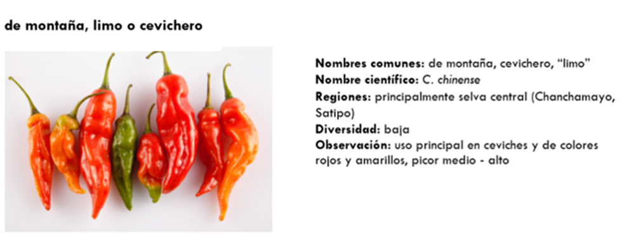
El cebiche como indicador de erosión genética y cultural
Cebiche peruano
Patrimonio Cultural Inmaterial
de la Humanidad (UNESCO, 2023)
Cebiches regionales eran hechos tradicionalmente con ajíes locales
“Estandarización” de cebiches en casi todo el Perú: ají Limo
Se come cebiches en todo el Perú
Boom gastronómico peruano y fama de los cocineros limeños
Gran disminución de cebiches preparados con ajíes regionales
Cebiche limeño se prepara con ají Limo
Ají Limo Cebichero:
Monocultivo en laderas de la selva alta (asociado a quema y deforestación)
Alto uso de plaguicidas
Influencia del mercado mayorista de Lima

Slide 9
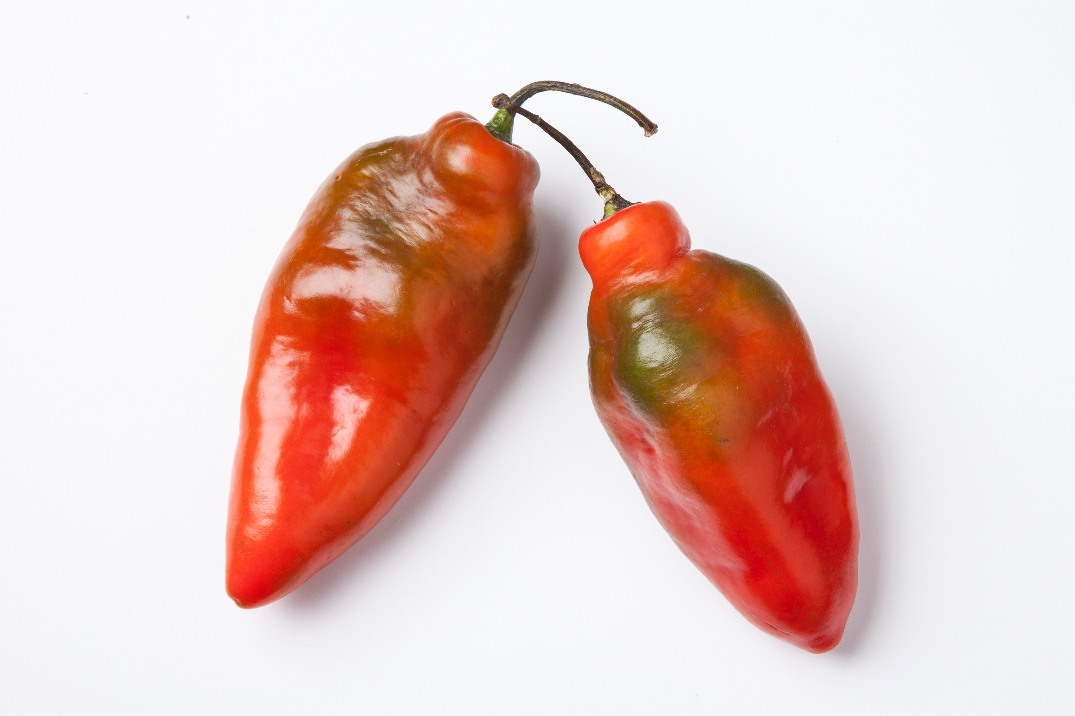
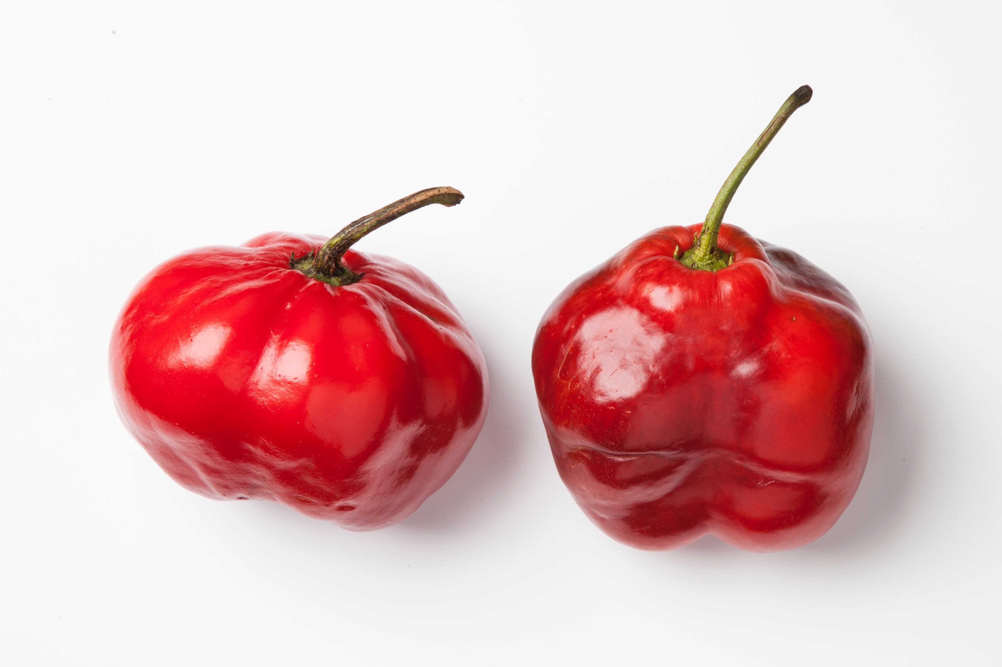
El rocoto relleno como indicador de erosión genética y cultural
Plato tradicional de Arequipa y Cusco
Picanterías declaradas Patrimonio Cultural
de la Nación (2017)
Las picanterías de Arequipa son las más vibrantes y mejor organizadas
Rocoto de huerta, el de siempre
Rocoto de selva central,
un fenómeno de hace pocas décadas
Pero el rocoto de selva central (Amazonía andina)
es de los cultivos más fumigados y está asociado a deforestación
En Arequipa ahora prefieren el rocoto de selva central porque es más grande, fácil de manipular y entra más relleno.
El rocoto andino fue adaptado a un sistema de producción más intensivo y en un clima más cálido, donde produce más.
La siembra del tradicional rocoto de huerta se ha reducido en Arequipa y casi no se le ve en sus picanterías

Slide 10
Erosión genética de los ajíes nativos del Perú
Contexto general
Manifestaciones
En el Perú se encuentra la mayor diversidad de ajíes cultivados en el mundo (estimamos ≈ 300 variedades tradicionales)
La mayor parte de los peruanos consume solo 4 o 5 variedades comerciales
La mayor parte de los ajíes nativos se conservan en huertos familiares y chacras de pequeña escala
Disminución de huertos familiares por migración y nuevas economías
Impulso de la agroexportación entre los pequeños agricultores
Reemplazo de variedades tradicionales por variedades introducidas o por otros cultivos
Las facultades de agronomía y los institutos técnicos priorizan una educación para el monocultivo
Pérdida de conocimiento y una menor valoración de las variedades tradicionales
Debilitamiento general de las organizaciones agrarias
Solo conocemos 2 asociaciones
de guardianes de ajíes nativos

Slide 11
La conservación de ajíes nativos no es posible sin un mayor uso fuera del lugar de producción:
Es diferente a las papas nativas por que los ajíes no son parte fundamental de la seguridad alimentaria (no son alimentos calóricos)
Se necesita una diversidad de actores involucrados en la conservación
El consumo de ajíes nativos no puede estar limitado al consumo en fresco
El entorno institucional en las regiones con mayor diversidad de ajíes es frágil e inestable
Creemos que necesitamos un enfoque de investigación más centrado en la demanda que en la oferta de ajíes nativos (no todo puede ser responsabilidad de los agricultores).
¿Cómo podemos aumentar el conocimiento,
la sensibilidad y los usos de una mayor diversidad de ajíes nativos?

Slide 12
Estrategias o Caminos
  Descentralización de la conservación ex situ
  Fortalecimiento de guardianes de ajíes nativos (in situ)
  Libro Ajíes del Perú y otras publicaciones
Conocimiento
  Voluntarios universitarios como agentes de cambio
  Promoción del coleccionismo rural y urbano
Sensibilidad
  Cebicherias y restaurantes regionales como intermediarios
  Agroindustria artesanal
Usos

Slide 13
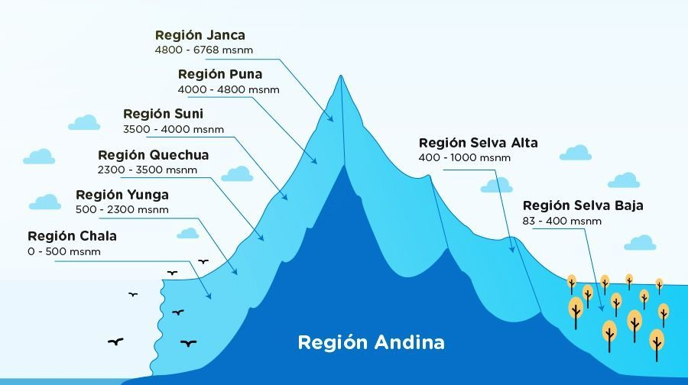
Chachapoyas:
Rocotos de Huerta
Trujillo:
Ají Mochero
Lima:
Colección de germoplasma y sensibilización
Pucallpa:
Ajíes amazónicos

Slide 14
Chachapoyas | Trujillo | Pucallpa | Lima
Rocotos de Huerta Entorno institucional favorable: Asociación de mujeres Proyecto ANPE – jóvenes Universidad local muy activa en investigación | Ají Mochero Grupo impulsor de la denominación de origen (público – privado) Proyecto anterior UNALM Asociación de guardianes Conexión con arqueología y turismo | Ajíes amazónicos Avances en agroindustria (prototipos de máquinas) Asociación de guardianes Proyecto anterior | Base del proyecto Colección de germoplasma Conexión con universidades de alcance nacional Experiencia con cocineros Coordinación de investigación

Slide 15
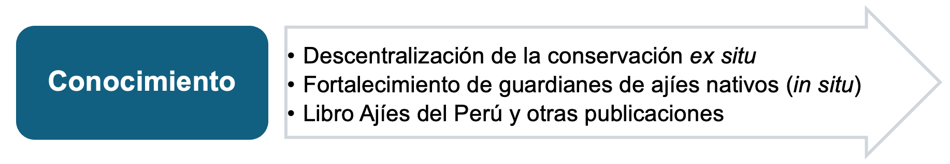
Conservación dinámica (in situ/ex situ y regional/nacional) y mejora de conservación de semillas en La Molina (viabilidad de semillas a largo plazo)
Mejoras en la producción de ajíes nativos con métodos agroecológicos que conduzcan a la reducción de residuos de plaguicidas
Mejor conexión entre universidades locales y asociaciones de productores
Libro de Ajíes del Perú y artículos científicos sobre diversidad de ajíes peruanos.
Determinación de la huella de carbono del rocoto en el Perú
Determinación de los residuos de plaguicidas en ajíes peruanos
Mejoramiento participativo en el ají Mochero (aumentar tamaño de fruto manteniendo aroma)
Tesis universitarias
Notes:
alcances

Slide 16

Conocer y potenciar el papel de los voluntarios universitarios rurales – urbanos como agentes de cambio en sus regiones: apoyo a investigaciones y emprendimientos (incubadoras)
Destacar el papel de los coleccionistas de ajíes nativos rurales y urbanos: concursos, premios, difusión, intercambios
Efecto de la promoción de las colecciones de ajíes nativos en la diversidad conocida y conservada en dos regiones
Caracterización del perfil y las motivaciones de los coleccionistas rurales y urbanos de ajíes nativos
Necesitaremos apoyo de especialidades como psicología, marketing y comunicación
Notes:
alcances

Slide 17
De guardianes a coleccionistas de biodiversidad
El fuerte impulso de los concursos y ferias de diversidad de papas nativas ha motivado la aparición de agricultores que acumulan diversidad en sus chacras más allá de las necesidades alimentarias o comerciales, por distintas razones:
Búsqueda de conexiones sociales
Recuperar materiales perdidos
Interés en los premios
Prestigio individual o colectivo
Espíritu competitivo
Diferenciación comercial
Incidencia política
¿Hay algún alimento con mejores posibilidades de coleccionarse y cultivarse en espacios rurales y urbanos?
Creemos no: los ajíes son fáciles de cultivar en pequeños espacios, ya sea al aire libre o con protección simple.
Los ajíes son coloridos, se diferencian en pungencia (picor) y aromas e invitan a la experimentación culinaria casera y a la travesura.
Queremos establecer en el Perú una cultura de la colección y el intercambio de ajíes nativos, en el campo y en las ciudades.
Así ampliamos las oportunidades para la conservación
y las conexiones sociales. ¡Y nos divertimos!

Slide 18
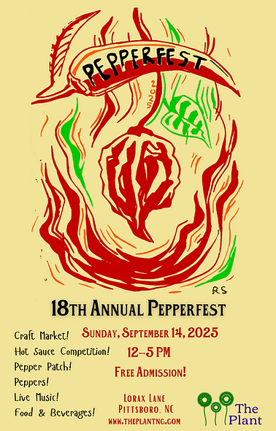

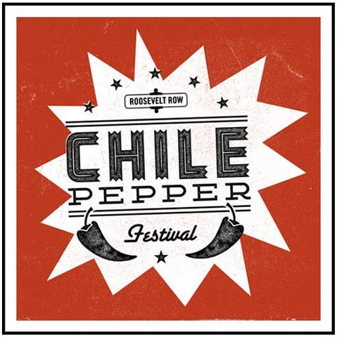

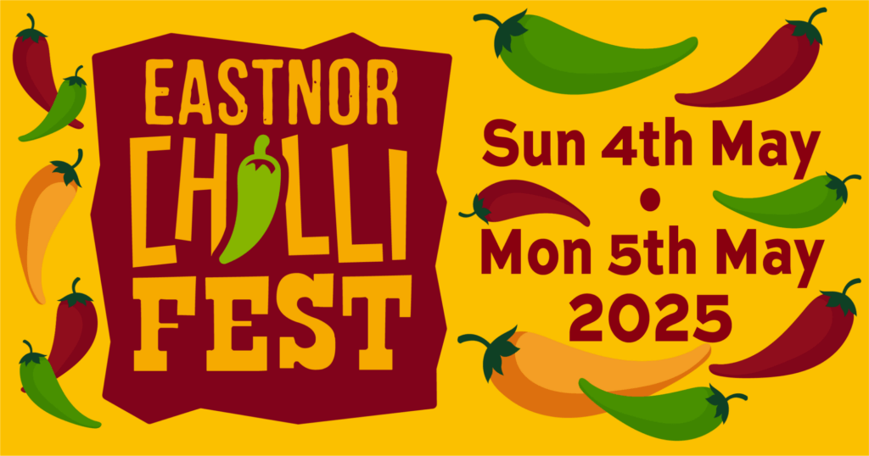
Y quizá podemos aprender algo de los festivales de ajíes y salsas picantes en EEUU y Europa

Slide 19

Potenciar el papel de las cebicherias y pequeños restaurantes de comida regional en la promoción de la diversidad de ajíes – porque el consumidor final consume poco ají fresco en casa.
Promover la agroindustria artesanal (salsas y cremas) que use ajíes nativos poco difundidos: emprendimientos en Lima y en regiones.
Mapear, comprender y reforzar el potencial de las cebicherías como compradores de una mayor diversidad de ajíes e intermediarias entre los guardianes y los consumidores finales: Lima y dos regiones
Acompañamiento
Capacitación
Motivación Estudio

Slide 20
Y durante este primer semestre del proyecto:
Nos estamos conociendo e integrando mejor como equipo
Aprendiendo mucho sobre ajíes nativos
Capacitándonos sobre agroecología y realidad de la agricultura de pequeña escala
Visitando a guardianes de ajíes en el norte
Preparando nuestras tesis de maestría
Y aprovechando la campaña primavera-verano en La Molina para aprender muchas formas de difusión:
  Produciendo cientos de plantas para cultivar ajíes en casa
  Vendiendo ajíes en Agroferias Campesinas
  Co-diseñando e implementando una investigación La Revolución-PUCP con 30 cocineros de Lima
  Mejorando la producción de semillas y la conservación del germoplasma
  Terminando un manual sobre manejo ecológico de plagas y enfermedades de ajíes
  En abril los ajíes de nuestro proyecto fueron protagonistas de uno de los programas de mayor rating de TV en señal abierta
  Aprendiendo sobre salsas picantes y fermentación.

Slide 21
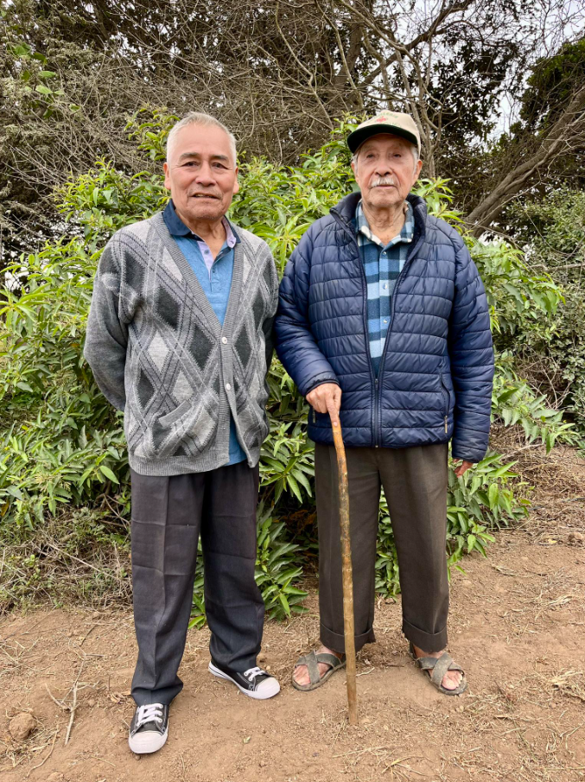


¡Muchas gracias!
@ajiesdelperu
/proyectocapsicum
proyectoajipe@gmail.com
Sabino Mendoza y Santiago Asmat, los guardianes más veteranos del ají Mochero, orgullo de la región La Libertad

